Slide 1
PROJETO DE COFINANCIAMENTO DAS AÇÕES DE VIGILÂNCIA EM SAÚDE NO ESTADO DE GOIÁS
GTVS
Superintendente de Vigilância em Saúde
Gerência de Vigilância Epidemiológica de Doenças Transmissíveis
Goiânia, 19 de março de 2024

Slide 2
PROGRAMA 2:
Fortalecimento das equipes dos Núcleos de Vigilância Epidemiológica municipais no desenvolvimento das ações de qualificação dos dados dos sistemas de informação

Slide 3
Programa 2: Fortalecimento dos Núcleos de Vigilância Epidemiológica municipais na qualificação dos dados dos sistemas de informação
OBJETIVO:
Melhorar qualidade das bases de dados das doenças, agravos e eventos de saúde pública de notificação compulsória (DNC), ocorridos no âmbito municipal conforme Portaria Nº 3.418 de 31 de Agosto de 2022.
CRITÉRIO DE SELEÇÃO:
246 municípios do Estado por adesão voluntária – Elegíveis por adesão: 215
PREVISÃO E EXECUÇÃO DO PROJETO:
Junho 2023 a Agosto 2024
Paralisação – Agosto e Setembro 2023
Outubro/2023 a Agosto 2024.

Slide 4
Programa 2: Fortalecimento dos Núcleos de Vigilância Epidemiológica municipais na qualificação dos dados dos sistemas de informação
FINALIDADE:
Obter informações para a vigilância em tempo hábil de forma fidedigna
JUSTIFICATIVA:
Grande volume de informações inconsistentes e incompletas prejudicando as análises dos indicadores de saúde pactuados e avaliação da situação epidemiológica estadual.
Com o incentivo espera-se proporcionar condições mínimas necessárias para que os NVE Municipais possam desenvolver suas atividades melhorando os indicadores estadual.
E ainda a necessidade de ampliação e qualificação das equipes dos NVEM para o enfrentamento das doenças e agravos transmissíveis e as emergências em saúde pública, afim de reduzir o impactos das mesmas na saúde da população.

Slide 5
Tabela resumo de recursos financeiros destinados aos municípios que aderiram ao Projeto 2 do Cofinanciamento das ações de vigilância em saúde, GVEDT 2022.
População por município | Valor | Total Municípios | % Municípios | Valor previsto mês (1 parcela) | Valor previsto até dezembro 2023 | Valor previsto total (13 parcelas)
 |  |  |  |  | (12 parcelas)
Até 10.000 | R$ 4.000,00 | 125 | 58,14 | R$ 500.000 | R$ 6.000.000,00 | R$ 6.500.000,00
hab | *RH R$ 3.500,00/mês
 | Custeio R$ 500,00/mês
10.001 até 50.000 hab | R$ 4.200,00 | 68 | 31,63 | R$ 285.600 | R$ 3.427.200,00 | R$ 3.712.800,00
 | *RH - R$ 3.500,00/mês
 | Custeio - R$ 700,00/mês
50.0001 até 100.000 hab | R$ 4.350,00 | 10 | 4,65 | R$ 43.500 | R$ 522.000,00 | R$ 565.500,00
 | *RH -R$ 3.500,00
 | Custeio - R$ 850,00/mês
Acima de 100.001 hab | R$ 4.500,00 | 12 | 5,58 | R$ 54.000 | R$ 648.000,00 | R$ 702.000,00
 | *RH - R$ 3.500,00/mês
 | Custeio - R$ 1.000,00/ mês
TOTAL | TOTAL | 215 | 100,00 | 883.100,00 | R$ 10.597.200,00 | R$ 11.480.300,00

Slide 6
Programa 2: Indicadores de avaliação do Fortalecimento dos Núcleos de Vigilância Epidemiológica municipais na qualificação dos dados dos sistemas de informação
Propostas | Indicadores | Metas | Período de Avaliação
Fortalecimento dos NVE’s | 1. Melhorar em até 80% de completitude dos campos essenciais e ou (fundamentais) para VE das fichas de notificação de doenças e agravos nos sistemas de informação. Resultados até março 2024 2. Eliminar 100% de duplicidades existentes nos bancos de dados Resultados até 03/2024 | >=80% 0 (zero) | Junho/2023 a Agosto 2024.
 | 3. Elaborar e divulgar boletins e/ou informes epidemiológicos referentes às Doenças Transmissíveis | 2 (dois) mínimo durante o projeto. | 1º semestre Encerrado dia 01/02/2024 7ª parcela 1º Semestre (municípios não enviaram) 2º semestre Todos municípios A partir dia 11/03/2024 Até Agosto 2024

Slide 7
Programa 2: Monitoramento dos Municípios para recebimento da 7ª parcela recurso financeiro.
01 - Resultado do Indicador Envio Boletim/Informe Epidemiológico:
84% Municípios alcançaram meta.
182 municípios – Enviaram os Boletins/Informes Epidemiológicos
33 municípios – Não Enviaram os Boletins/Informes Epidemiológicos
02 – O link para envio dos demais Boletins/Informes Epidemiológicos será disponibilizado a partir dia 11/03/2024 para todas Regionais municípios.
2.1 – Envio do Boletim/Informe do 1º semestre para alcançar metas a partir 8ª parcela.
2.1 – Envio o Boletim/Informe do 2º semestre para alcançar metas do 8ª a 13ª parcela.

Slide 8
Programa 2: Monitoramento dos Municípios para recebimento da 7ª a 13ª parcela recurso financeiro.
Doenças/Agravo ou Evento de Saúde Pública | Variáveis analisadas | Sistemas de Informação em Saúde | Indicador analisado | Observações | Coordenação GVEDT
Dengue Tuberculose Hanseníase SRAG Surtos Sífilis em Gestante | Completitude de campos específicos | Sinan Online Sinan Net Sivepgripe | Percentual de completude | - | Coordenação de Dengue/Zika/Chikungunya Coordenação de Tuberculose Coordenação de Negligencias Coordenação de Imunopreveniveis CIEVS Coordenação IST/AIDS e Hepatites Virais
 |  |  | Duplicidade | -

Slide 9
1 - LINK PARA ENVIO DOS BOLETINS/INFORMES EPIDEMIOLÓGICOS
A partir dia 11/03/2024.
https://docs.google.com/forms/d/e/1FAIpQLSdNr61SQBNn4m3k1fTiWj0_pWzGRlqVhY2MgJNiIz_CDU1YcA/viewform
2 - LINK DE DOCUMENTOS E RELAÇÃO DE MUNICÍPIOS ADERIDOS
https://goias.gov.br/saude/wp-content/uploads/sites/34/2022/07/oficio894-22-e34.pdf
3 - LINK PARA ACOMPANHAMENTO DE REPASSE RECURSOS
https://extranet.saude.go.gov.br/saf/ManterRelatorioPagamentoFundoExterno.jsf

Slide 11
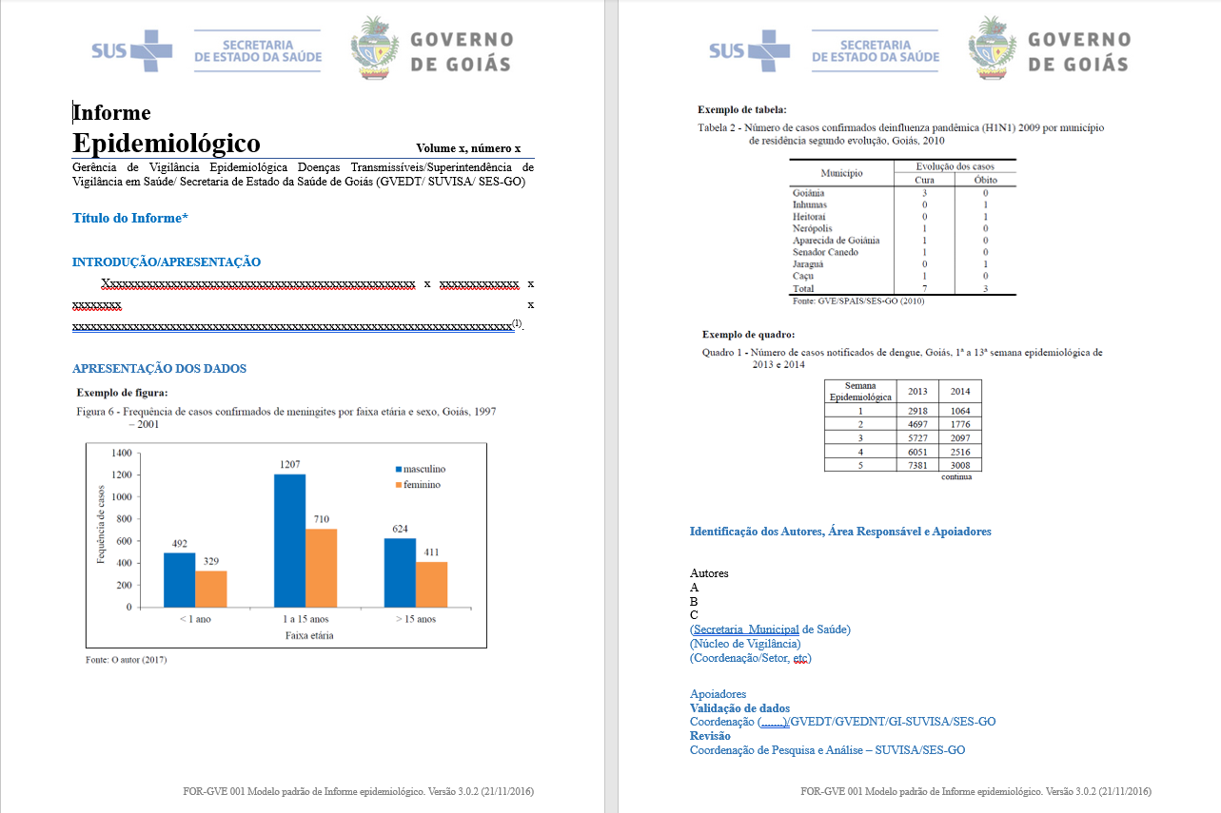
MODELO DE UM INFORME EPIDEMIOLÓGIO

Slide 12
Obrigado
Daniel Batista Gomes
Coordenação do SINAN e outros Sistemas de Informação
Gerência de Vigilância Epidemiológica de Doenças Transmissíveis
Email:
cofinanciamentogvedt@gmail.com
Telefone:
(62) 3201-7878

